Slide 1
Fondo 6% FNDR 2018 División de Planificación y Desarrollo Regional
Gobierno Regional de Magallanes y Antártica Chilena
Seguridad Ciudadana
06 de abril de 2018

Slide 2
Recursos Disponibles ($)
MONTO MAXIMO A SOLICITAR POR INICIATIVA(*)
MAGALLANES Y ÚLTIMA ESPERANZA | $10.000.000
TIERRA DEL FUEGO Y CABO DE HORNOS | $11.000.000
(*)Cada Institución podrá postular a un máximo de tres (3) iniciativas

Slide 3
Tipologías del fondo
¿Qué actividad puedo presentar?

Slide 4
¿Qué actividad puedo presentar? TIPOLOGIAS POR FONDO
Seguridad Ciudadana
Prevención Social
Prevención Situacional
Difusión
Atención Reparatoria

Slide 5
Tipos de Gastos y Restricciones
¿Cuánto puedo asignar en cada tipo?
Gastos de Personal
Gastos Operacionales
Gastos de Inversión
Gastos en Difusión

Slide 6
1. ¿Cuánto puedo asignar en cada tipo de gasto?
CATEGORIA | (%) TOPE DE FINANCIAMIENTO
GASTOS EN PERSONAL | Máx. 30%
GASTOS DE OPERACIÓN | Máx. 99%
GASTOS DE INVERSIÓN | Máx. 50%
GASTOS DE DIFUSIÓN | Min.1% - Máx.3%

Slide 7
2. Gastos de Personal(Máx.30%)
s.
Son las personas necesarias para cumplir con el desarrollo de la actividad. Consideraciones:
Todo personal a honorarios, deberá indicar su profesión u oficio, el que deberá ser concordante con el certificado de expertis y el giro señalado en su boleta de honorario.
Los topes máximos de horas cronológicas/hombres serán de:
- Valor x hora Profesional: hasta $15.000
- Valor x hora Otros: hasta $12.000
Máximo 3 veces a la semana, mínimo una vez a la semana.
Horas por día: mínimo 2 máximo 5

Slide 8
2. Gastos de Personal(Máx.30%)
Podrán percibir sueldo funcionarios públicos a contrata o de planta, SÓLO en Tierra del Fuego. (ANEXO N° 5)
Los prestadores de servicios que trabajen en instituciones públicas podrán recibir honorarios siempre y cuando la actividad se realice fuera de la jornada laboral. (ANEXO N° 5)
Representante legal e integrantes de la directiva en Instituciones Privadas, si podrán percibir honorarios, pero un máximo de 20% de lo designado para Personal (30%).
Ejemplo:
Solicitado Proyecto: $1.000.000
Gastos de Personal: $300.000
Máximo a percibir por los integrantes de la directiva: $60.000

Slide 9
Restricciones de Financiamiento
Personal
No podrán percibir alimentación
No se puede contratar funcionarios públicos a planta o contrata*
*(Excepción en provincia de Tierra del Fuego)
No se financia personal para coordinación, gestión, ser encargado de proyecto, etc.

Slide 10
3. Gastos Operacionales (Máx.99%)
Son los gastos necesarios para el cumplimiento de la actividad para que fueron otorgados los recursos. Por Ejemplo: Fletes (traslado de elementos adquiridos fuera de la región) Alimentación (desayuno, almuerzo, cena, siempre que la actividad sea en otra localidad). Colación (corresponde a pequeñas porciones de alimentos o preparaciones que se consumen entre las comidas, deberán ser lo mas saludable posible. Tendrá un tope de $ 2.500 por día). Arriendos (para hitos específicos de la actividad, talleres contemplados, uso de gimnasio, etc.).

Slide 11
3. Gastos Operacionales(Máx.99%)
…Por Ejemplo: Intervenciones Sociales (Útiles de aseo, pañales, medicamentos, ropa de cama, etc.) Arriendo de equipos.(amplificación, iluminación, etc.) Materiales de trabajo (relacionados a la actividad) Alojamientos Traslados (pasajes aéreos, bus, barcaza, arriendo de buses para viajes pequeños)
Deben entregarse a los beneficiarios directos de la iniciativa.
Estos gastos deberán desglosarse en la presentación de la iniciativa.

Slide 12
Restricciones de Financiamiento
Operacionales
No se aceptaran facturas emitidas por el representante legal, integrantes de la directiva y encargados de proyectos.
Gastos onerosos, gasto que no justificados o excesivos, como por ejemplo: cócteles, coffee-break, bebidas alcohólicas, gastos de suvenir, regalos o similares.
Gastos asociados a infraestructura fija (construcción, habilitación, reparación, mantenimiento, conservación etc.)
Gastos considerados propios de la organización. Tales como: Combustibles, consumos básicos, arriendo de inmuebles o similar, trámites notariales y/o bancarios, productos de consumo con fines comerciales, correspondencia, imprevistos, aseo, etc.

Slide 13
4. Gastos de Inversión (Máx.20%)
Equipamiento indispensable para el desarrollo de la actividad, subsisten después de terminada la ejecución del proyecto y no tienen alternativa para proveer dicho equipamiento. Por Ejemplo: Implementación no disponible en la región Señaleticas Iluminarias Herramientas para talleres Alarmas
Pasan a ser parte del inventario de la institución.

Slide 14
Restricciones de Financiamiento
Inversión
Los bienes adquiridos en este ítem, no podrán ser entregados a los beneficiarios directos.
Gastos no justificados o bienes que son complementarios al desarrollo de la actividad, ya que su ausencia no impiden la realización de ésta.
Adquisición de todo tipo de tecnología y sus respectivos insumos, toda vez que puedan obtenerse a través de la contratación de servicios o arriendo de la misma.

Slide 15
5. Gastos en Difusión (1% - 3%)
Es la promoción de la Actividad. Deberá hacerse durante el desarrollo de la actividad. Principalmente a través de: Medio Gráficos (pendones, lienzos, afiches y gigantografías) Medios Comunicación (radial, audiovisuales y escritos) IMPORTANTE: Entidades que NO hagan la difusión, quedarán imposibilitadas de postular al Concurso 2019.

Slide 16
Admisibilidad
Interfaz software de postulación
Requisitos (documentos a presentar)
Anexo Nº 4 – A y B

Slide 17
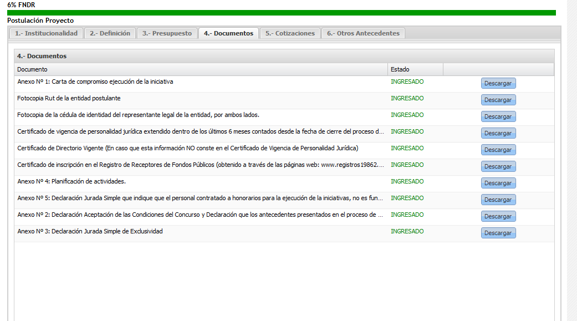
Requisitos de Admisibilidad

Slide 18
Requisitos de Admisibilidad

Slide 19
Requisitos de Admisibilidad
Instituciones Privadas Sin Fines de Lucro
4. Documentos
Anexo Nº 1: Carta Compromiso Ejecución
Anexo Nº 4: Planificación de Personal (A) y de Actividades (B)
5. Cotizaciones
Dos por cada gasto de inversión solicitado
6. Otros Antecedentes
Anexo Nº 2: Declaración Jurada de aceptación de condiciones al concurso y datos fidedignos
Anexo Nº 3:Declaracion Jurada de Exclusividad
Anexo Nº 5: Declaración sobre personal
Anexo Nº 6: Certificado Bienes Durables
Anexo Nº 7: Responsable Proyecto
Anexo Nº 8: Detalle gastos propios o de terceros
Certificado de Directorio Vigente: solo si no esta señalado en la vigencia de la Personalidad Jurídica.
Certificado de Vigencia de Personalidad Jurídica: extendido hasta 6 meses antes de la postulación.
Anexo Nº 9: Certificado de Asociatividad
Certificado de Expertis o Título Profesional

Slide 20
Requisitos de Admisibilidad
Municipalidades y otras instituciones publicas
4. Documentos
Anexo Nº 1: Carta Compromiso Ejecución
Anexo Nº 4: Planificación de Personal (A) y de Actividades (B)
Anexo Nº 2: Declaración Jurada de aceptación de condiciones al concurso y datos fidedignos
Anexo Nº 3:Declaracion Jurada de Exclusividad
Anexo Nº 5: Declaración sobre personal
Anexo Nº 6: Certificado Bienes Durables
Anexo Nº 8: Detalle gastos propios o de terceros
Anexo Nº9: Certificado de asociatividad
Certificado de expertis o Título Profesional

Slide 21
Requisitos de Admisibilidad

Slide 22
Criterios de Evaluación
Seguridad Ciudadana
CRITERIOS | PONDERACION
A. ASOCIATIVIDAD | 35%
B. SOSTENIBILIDAD | 30%
C. COHERENCIA | 20%
D. ALCANCE DE LA INICIATIVA | 10%
E. PRESENTACION ANTECEDENTES | 5%
TOTAL | 100%

Slide 23
Etapas y Plazos
Difusión
Postulación
Admisibilidad
Apelación
Asignación
Ejecución

Slide 24
Etapas y Plazos
CHARLAS INFORMATIVAS
DIFUSIÓN | Disponibilidad de los Instructivos en la Web del Servicio: www.goremagallanes.cl
2. POSTULACIÓN | Consultas: Hasta 2 días hábiles antes del cierre de las postulaciones, al correo electrónico correspondiente. TOTAL: 10 días hábiles. Desde la publicación del CONCURSO en la página web del Servicio de Gobierno Regional. DESDE EL 9 AL 20 DE ABRIL DE 2018

Slide 25
Etapas y Plazos
3. ADMISIBILIDAD | DÍA SIGUIENTE DEL TÉRMINO DEL PROCESO DE APERTURA. Las iniciativas que resulten admisibles y no admisibles, serán publicadas en la web del Servicio www.goremagallanes.cl
4. APELACIÓN | 48 horas Contadas desde la notificación de inadmisibilidad en su correo electrónico.
EVALUACIÓN
Recordar siempre el correo con el que se inscribieron en el sistema, ya que esa será la dirección donde se notificaran los resultados de cada etapa.

Slide 26
Etapas y Plazos
EVALUACIÓN
5. ASIGNACIÓN | Aprobación iniciativas
 | Firma de Convenio
6. EJECUCIÓN | Municipalidades y Otras Entidades Públicas, hasta el 31 de octubre de 2018. Para las Instituciones Privadas sin Fines de Lucro hasta el 31 de diciembre de 2018.
>TODOS: plazo máximo (prorrogable) de 6 meses de ejecución <<
> Solicitud deberá hacerse 15 días corridos antes del termino del proyectos <

Slide 27
Postulación
Postulación:
www.goremagallanes.cl/concursosfndr.php
Consultas: concursoseguridadciudadana@goremagallanes.cl
Respuestas: serán publicadas en la página web del servicio.
Apelaciones: A través del Sistema de Postulación en Línea, plazo de 48 horas hábiles a partir de la notificación vía correo electrónico.
Apelaciones acogidas y NO acogidas: serán publicadas en la página web del servicio.

Slide 28
Contacto
UNIDAD DE FONDOS CONCURSABLES
EDIFICIO MAGALLANES
BORIES Nº 901 - 2º PISO
Central: 2 20 37 00
Anexos: | 281 262 242 361 380 209 319

